Slide 1


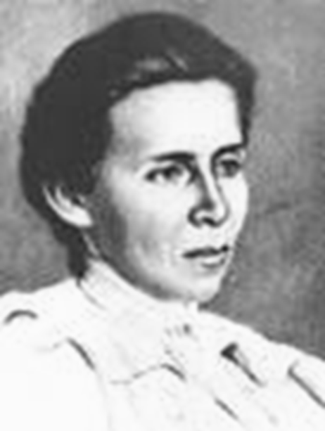
Леся Українка.
Драма-феєрія «Лісова пісня».
Фольклорно-міфологічна основа сюжету

Slide 2

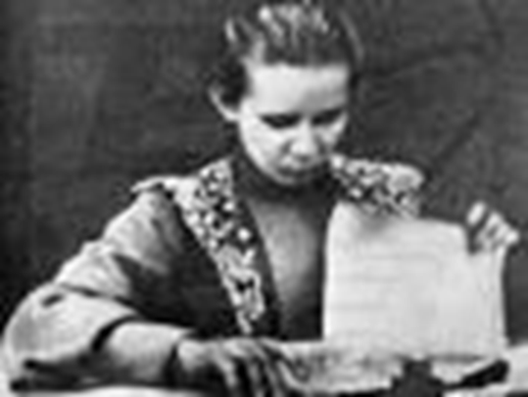
Завдання уроку:
познайомимося з історією створення «Лісової пісні»;
з'ясуємо джерела драми-феєрії;
розглянемо жанрові особливості твору письменниці ;
охарактеризуємо групи персонажів «Лісової пісні»;
висловимо думки щодо окремих проблем драми-феєрії;
проведемо дискусію із запропонованих питань.

Slide 3
Мотто:
Ні! Я жива!
Я буду вічно жити!
Я в серці маю те,
що не вмирає...
Леся Українка

Slide 4

Драматургія Лесі Українки – шедеври творчості
21
«Блакитна троянда» (1896)
«Одержима» (1901)
«Вавилонський полон» (1903)
«На руїнах» (1904)
«В катакомбах» (1905)
«Бояриня» (1910)
«Лісова пісня» (1911)
«Камінний господар» (1912)

Slide 5
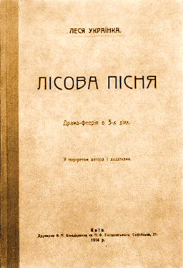
Грузинський період життя поетеси (1908—1913)
«Лісова пісня» — драма-феєрія в трьох діях.
Написана в м.Кутаїсі
Створена під впливом розлуки з рідним краєм: Леся згадала свої ліси і «затужила за ними».
П’єсу написано в небачено короткі строки — за дванадцять днів липня 1911 року.
Вперше надруковано в «Літературному віснику» 1912 року.
Вперше була поставлена 22 листопада 1918 року в Київському драматичному театрі.

Slide 6

Жанр твору «Лісова пісня» - драма-феєрія
Драматична поема — переважно невелика за розміром віршована п’єса, в якій зливаються драматичне й ліричне розкриття теми, виклад матеріалу відзначається лаконізмом, відсутні широкий фон подій і зовнішня інтрига, а вся увага зосереджена на розкритті ідейного конфлікту між основними противниками в момент його найбільшого загострення.
Феєрія (від фр. fee — фея, чарівниця) — театралізована постанова, яка побудована на фантастично-казковому матеріалі й передбачає використання розкішних костюмів та декорацій, різноманітних засобів створення зовнішнього ефекту.

Slide 7
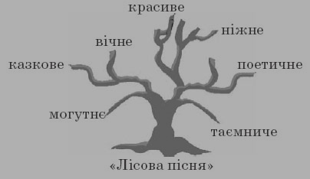

Slide 8

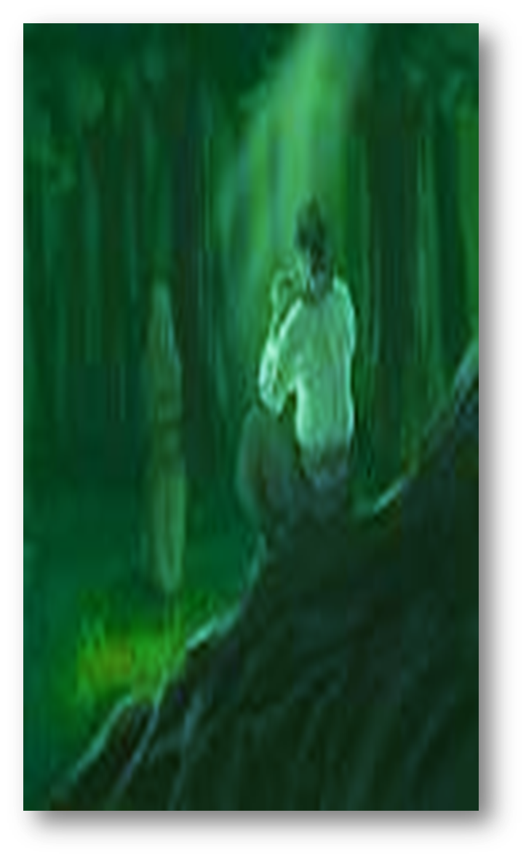
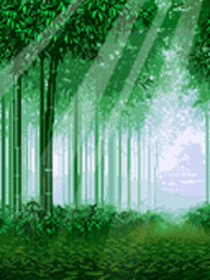
З очеретiв чутно голос сопiлки , нiжний, кучерявий, i як вiн розвивається, так розвивається все в лiсi. Спочатку на вербi та вiльхах замайорiли сережки, потiм береза листом залепетала. На озерi розкрились лiлеї бiлi i зазолотiли квiтки на лататтi. Дика рожа появляє нiжнi пуп'янки.

Slide 9

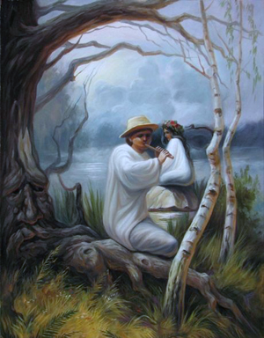
Ілона Силенко
Ліс ще дрімає, темний, предковічний,
І пісня птаха в ньому не звучить,
Спить ще верба стара, знайома й звична…
Отак чекає все, щоб розбудить…
Весна примчала, свіжа, легкокрила,
А вже за нею звуки, шум і гам,
Пустує товариство в лісі миле,
І Лукаша сопілку чути там.
Співає ліс, і Мавку ця сопілка
Напевно, й розбудила навесні.
Як серденько забилось в грудях дзвінко!
Може, це сон такий? А може, й ні!
А може, це кохання завітало,
Велике, світле, чисте, як роса…
Коханню все до краплі віддавала,
А залишилась лиш гірка сльоза…

Slide 10
Групи персонажів «Лісової пісні»
Головні персонажі:
Мавка
Лукаш
Міфічні персонажі:
Перелесник
Той, що греблі рве
Той, що в скалі сидить
Водяник
Ґудзь
Русалка Польова
Русалка
Потерчата
Куць
Злидні
Доля
Пропасниця
Лісовик
Садовник
Другорядні персонажі:
Дядько Лев
Мати Лукашева
Килина
Діти Килинові
Хлопчик

Slide 11

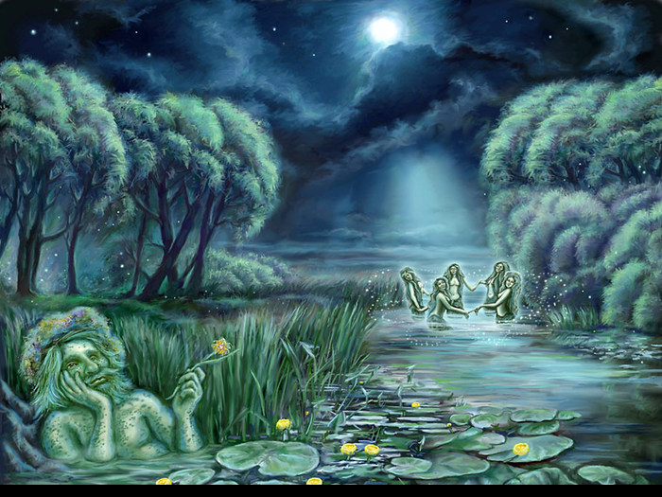

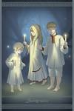
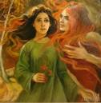
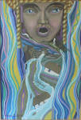
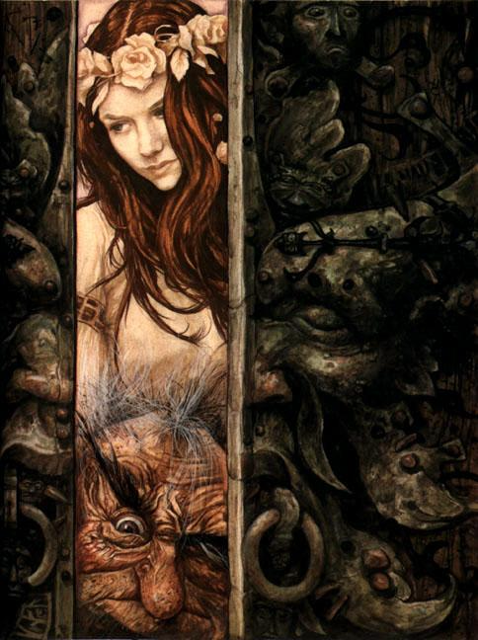
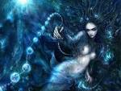


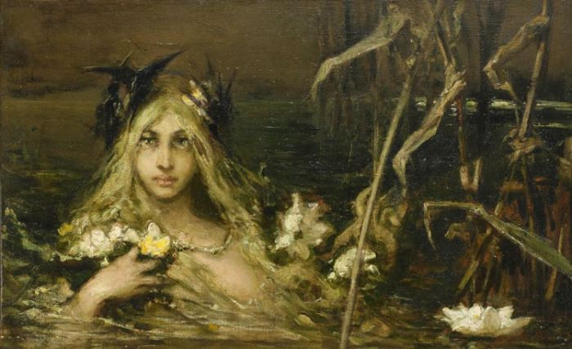

Slide 12
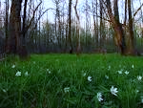
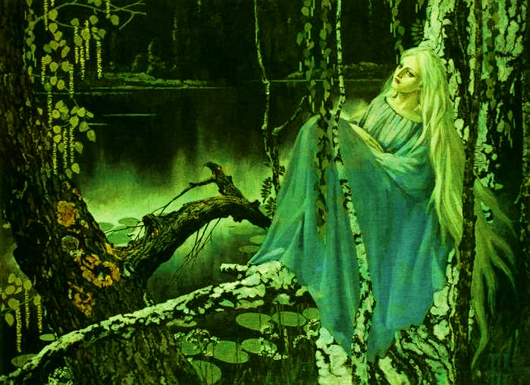
Мавка (ТСУМ):
1. Казкова лісова істота.
2. (рідко) Те саме, що русалка; водяна німфа.
Подібне тлумачення знаходимо і в енциклопедичному словнику: «Мавка — це казкова лісова істота; русалка».

Slide 13
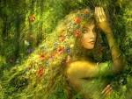
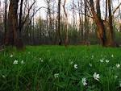
Мавка
Живе в гармонії з природою, бо вона – її дитя.
Серцем відчуває навколишню красу.
Вільна, незалежна, чутлива лісова мешканка.
Вірна у коханні.
Любить людей.
Робота для неї – потреба душі, розумне, осмислене діяння, нероздільне з красою.
Здатна на самопожертву.
Вміє боротися за своє щастя.

Slide 14
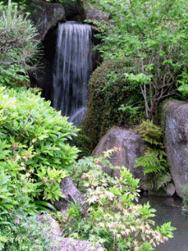
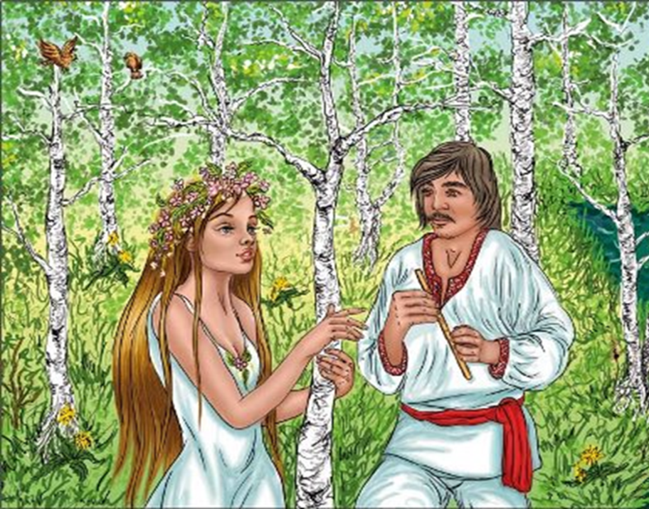
Мавка – це незвичайна міфологічна істота, яка вміє, подібно до людей, кохати, думати, працювати, сумувати.
Мавка – це символ краси, вірності, честі.

Slide 15
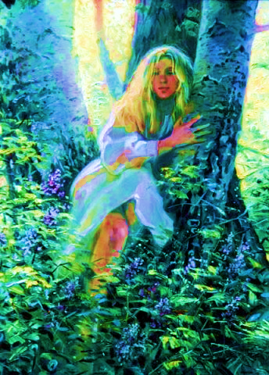
Мавка – це образ людини, яка принесла себе в жертву заради кохання.
Мавка є втіленням не тільки краси і беззахисності природи, але й духовної краси людини, що не може бути знищена в повсякденних дрібних турботах. Вона вічно відроджується.

Slide 16
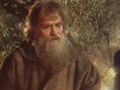
Ім'я Лев походить від грецького слова — власного імені, що виникло на основі загальної назви «лев» (великий хижий звір родини котячих). У народі цього звіра називають царем звірів, володарем лісу, лісним царем.

Slide 17

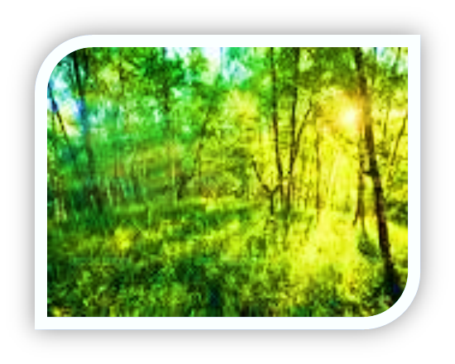

дисгармонійно-примітивний
Доброта
Світ людей
Світ природи
Відчуття краси
Безкорисливість
Гармонія з природою
(гармонійно-
досконалий)
(дисгармонійно-примітивний )

Slide 18
Проблематика драми
Людина і природа
Людина і мистецтво
Шляхи подолання зла
Сила кохання
Трагедія самозради
Самознищення зла
Боротьба за вільне, творче, духовно багате життя людини

Slide 19

?
У чому сенс людського життя?
?
Буденність – основа життя
Духовність – основа життя
Мавка протиставляє:
Добро – а чи завжди воно торжествує?
Душу – а чи треба її відкривати всім?
Красу – чи врятувала вона світ?
Волю – а чи є вона у нас? Ми вільні люди чи раби обставин?
Кохання – а чому тоді у житті є місце зраді?

Slide 20
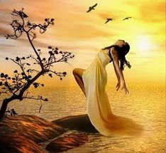
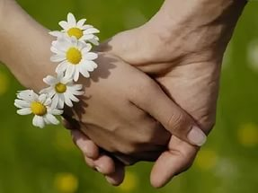
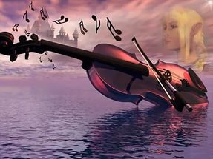
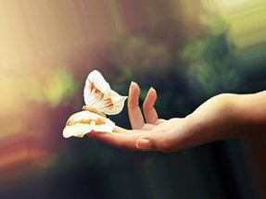
Сильніше за любов злоба горить,
Сильніше за красу вражає бридь.
Але життя росте лишень з любові.
Лишень краса людей навчає жить.
Дмитро Павличко

